Slide 1

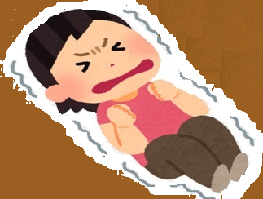
DOTT. BERNARDINO FERRARI
EPILESSIA E SCUOLA

Slide 2
Introduzione
Cos’è una crisi convulsiva
Epilessia e convulsione febbrile
Come gestire una crisi convulsiva

Slide 3
Crisi convulsiva
Evento transitorio caratterizzato da rigidità (ipertono) di una parte o di tutto il corpo e/o da scosse (clonie) degli arti con perdita di coscienza.
La rigidità può interessare la muscolatura della bocca e provocarne la chiusura serrata (trisma).
Questi fenomeni possono durare alcuni minuti, dopo di che il bambino può manifestare una profonda sonnolenza
Generalmente la risoluzione della crisi è spontanea in un tempo inferiore ai 5 minuti.

Slide 4
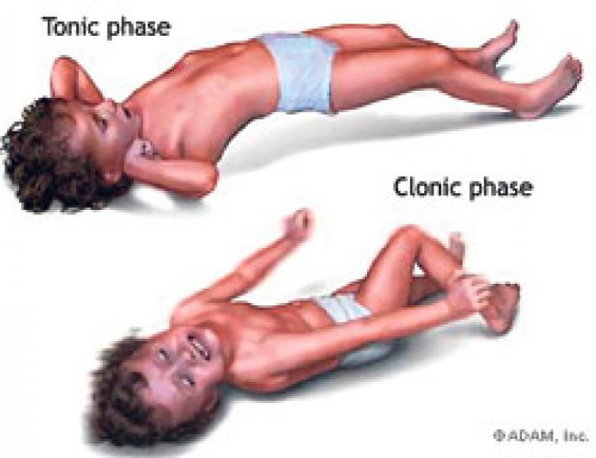
EPILESSIA
Disturbo neurologico cronico caratterizzato dalla ricorrenza di crisi convulsive imprevedibili nella maggioranza dei casi.
La crisi convulsiva è uno dei fenomeni che caratterizzano l’epilessia

Slide 5
Convulsione febbrile
considerato soltanto come una particolare reazione all’innalzarsi della temperatura corporea da parte del sistema nervoso
si verifica entro il terzo anno di vita nei 90% dei casi con un picco tra 18 e 24 mesi
Si manifesta con delle crisi convulsive in seguito all’innalzamento della temperatura corporea

Slide 6
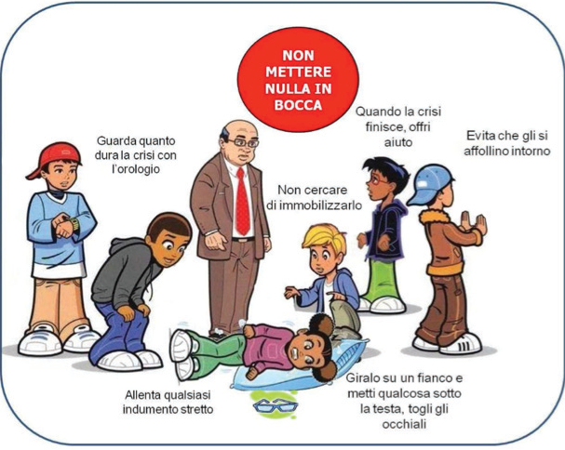
Gestione della crisi

Slide 7
Chiedere l’aiuto di 1-2 colleghi e invitare i compagni ad uscire. Uno resta con il ragazzo, uno va a prendere subito il MicroPam®
Togliere eventuali occhiali, allontanare oggetti circostanti pericolosi e mettere qualcosa di morbido sotto la testa.
Slacciare eventuali indumenti stretti
Non mettere niente in bocca per evitare il morso, potrebbe impedire la respirazione
Ruotare il soggetto su un fianco e girare la testa (posizione laterale di sicurezza) in modo che la saliva ed eventuale vomito non intralcino le vie aeree
Somministrare il microclistere. Il MicroPam® agisce in breve tempo.
Avvertire i genitori
Chiamare il 112 se il soggetto non si riprende dopo 3 minuti o se alla prima subentrano, senza ripresa di contatto, altre crisi.

Slide 8
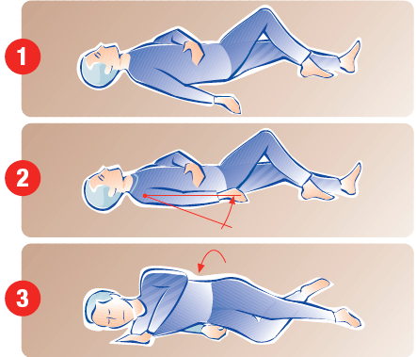
Posizione laterale di sicurezza

Slide 9

Controllare il tempo di durata della crisi
Se la crisi dura più di 5 minuti procedere alla somministrazione del microclistere (diazepam) come da prescrizione medica e autorizzazione del genitore/ tutore. Il microclistere agisce in breve tempo.
Se la crisi non regredisce dopo 3 minuti dalla somministrazione del microclistere somministrarne un altro

Slide 10
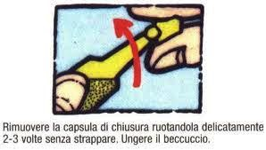
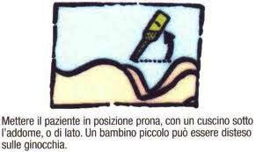
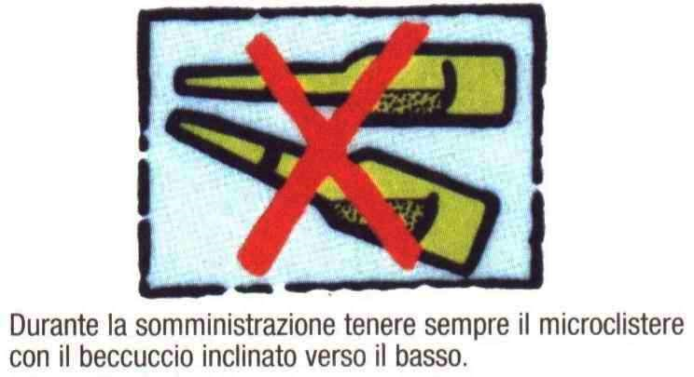
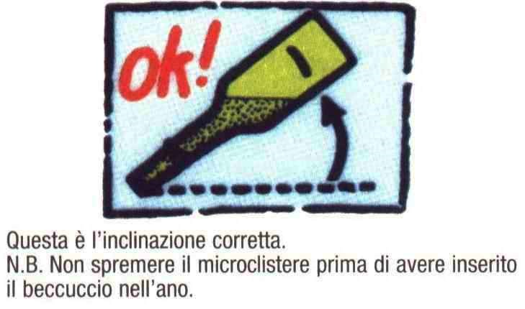
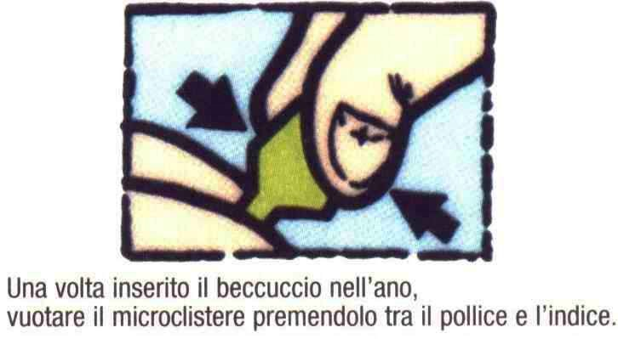
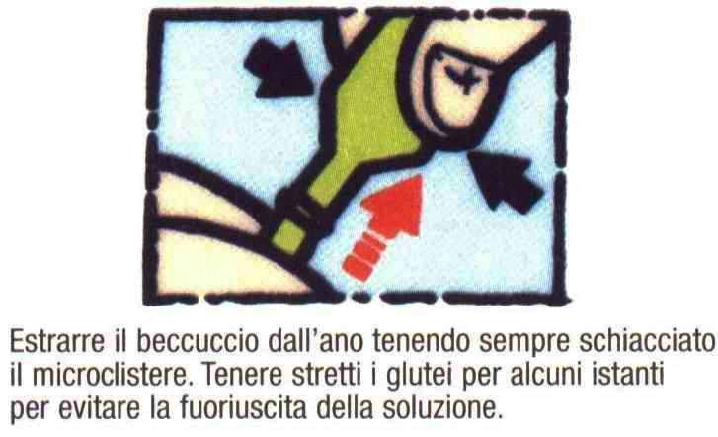
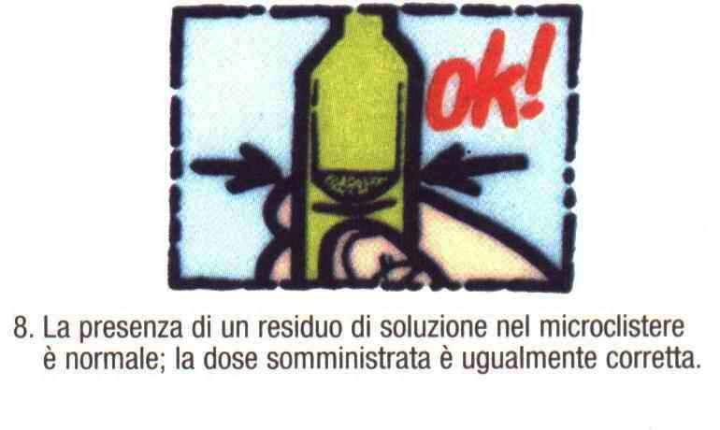
Micropam 0.5 mg/kg fino a 10 mg

Slide 11
COSA NON FARE
non tentare di aprire la bocca e di inserire oggetti o dita tra i denti
non bloccare le braccia e le gambe
non attuare manovre respiratorie
non schiaffeggiare per favorire il ritorno della coscienza
non tentare di somministrare liquidi durante la crisi
Questi interventi oltre a essere inutili possono essere pericolosi per l’alunno e per il soccorritore

Slide 12
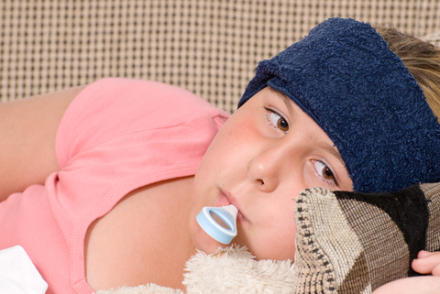
In caso di convulsione febbrile
Un primo accorgimento per ridurre il rischio di recidive è quello di attuare, ad ogni episodio febbrile tutte le misure atte a riportare la temperatura a valori normali:
se vi è una prescrizione medica correlata da una richiesta del genitore al raggiungimento della temperatura minima stabilita somministrare Paracetamolo con posologia adeguata al peso del bambino.
applicare spugnature di acqua tiepida e/o borsa di ghiaccio.

Slide 13
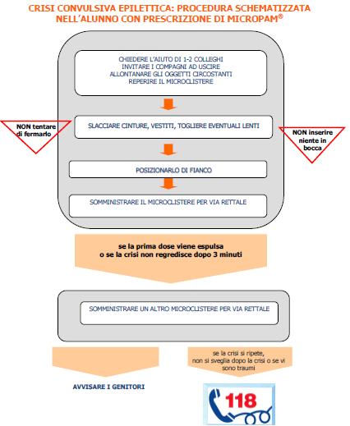

Slide 14


